Slide 1

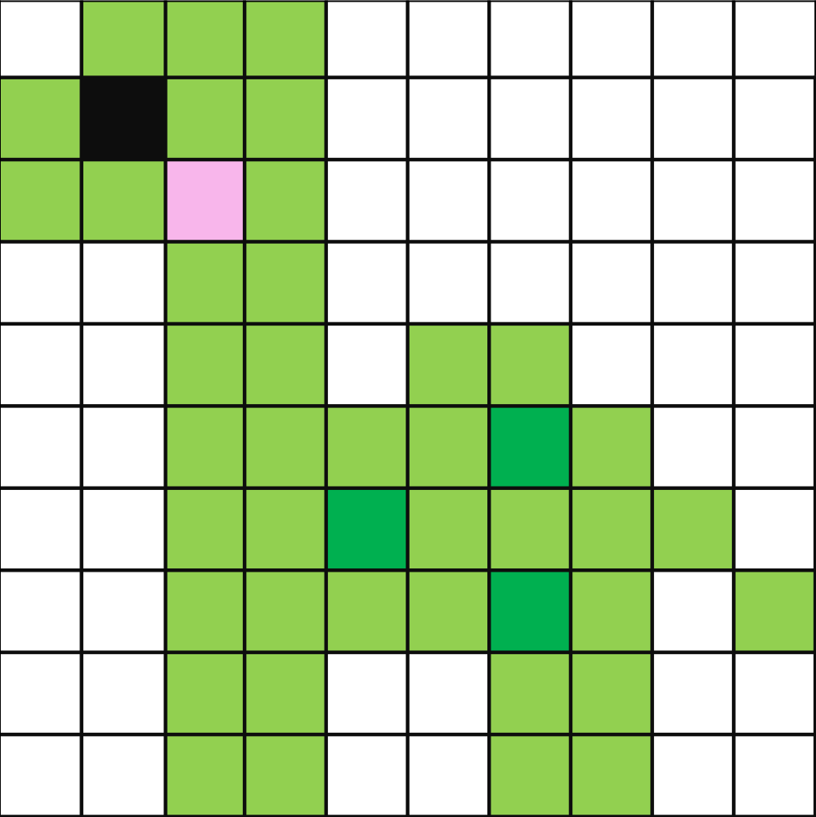



АШ
ОШ
EШ
УШ
ІШ
ИШ
ЯШ
ЮШ
ЄШ
АШ
АШ
ОШ
EШ
УШ
ІШ
ИШ
ЯШ
ЮШ
ЄШ
АШ
АШ
ОШ
EШ
УШ
ІШ
ИШ
ЯШ
ЮШ
ЄШ
АШ
АШ
ОШ
EШ
УШ
ІШ
ИШ
ЯШ
ЮШ
ЄШ
АШ
АШ
ОШ
EШ
УШ
ІШ
ИШ
ЯШ
ЮШ
ЄШ
АШ
АШ
ОШ
EШ
УШ
ІШ
ИШ
ЯШ
ЮШ
ЄШ
АШ
АШ
ОШ
EШ
УШ
ІШ
ИШ
ЯШ
ЮШ
ЄШ
АШ
АШ
ОШ
EШ
УШ
ІШ
ИШ
ЯШ
ЮШ
ЄШ
АШ
АШ
ОШ
EШ
УШ
ІШ
ИШ
ЯШ
ЮШ
ЄШ
АШ
ОШ
EШ
УШ
ІШ
ИШ
ЯШ
ЮШ
ЄШ
АШ

